Slide 1

Déployer un modèle dans le cloud
Présenté par : Soumaya Khila
Formation Data Scientist - OpenClassrooms
<number>

Slide 2
Contexte et problématique
Big Data
Architecture et code proposé
Conclusion et perspectives
Démarche de travail
<number>
Notes:
21

Slide 3


1- Contexte du projet
Application Fruits!
Informations
Développement de robots cueilleurs intelligents
Sensibiliser le grand public à la biodiversité des fruits
Mettre en place une première version du moteur de classification des images de fruits.
Quelle architecture Big Data est nécessaire pour cette première version??
3
Notes:
Besoin: classifier la demande en crédit accordé ou refusé.
Objectif: dashbord pour 1. expliquer de façon transparente les décisions prises / 2. permettre aux clients d’explorer leur informations personnelles facilement
21

Slide 4
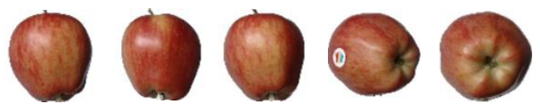
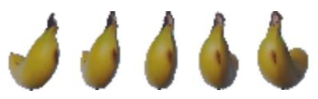
1- Contexte du projet
Les données :
Images de fruits et catégories associées (source)
131 classes de fruits différents
Caractéristiques des images:
Dimension: 100 x 100
Type: JPEG/RGB
Photo du fruit centré sur fond blanc
Photo sous tous les angles (rotation 3 axes)
Images
Entrainement (90483 images)
Test (22688 images)
Banana
Apple Red 1
Notes:
Il s’agit du tableau principal, divisé en deux fichiers pour l'entrainement(Train) (avec TARGET) et Test (sans TARGET). Données statiques pour toutes les applications. Chaque ligne représente un prêt dans notre échantillon de données.
21

Slide 5
Contexte et problématique
Big Data
Architecture et code proposé
Conclusion et perspectives
Démarche de travail
4
Notes:
21

Slide 6
1- Big DATA
Quand parler des BIG Data ?
→ Là où la quantité des données excède la faculté d’une machine à les stocker et les analyser en un temps acceptable.
Comment assurer le passage à l’échelle ?
Transformation des usages: les 3V
3V
Volume
Repenser la manière dont les données sont stockées
Vélocité
Mettre en place des solutions de traitement en temps réel qui ne paralysent pas le reste de l'application.
Variété
Les données se présentent sous une grande Variété de formats → mettre en place des outils appropriés
→ Besoin des outils et des écosystèmes spécifiques
4
Notes:
Cependant, le passage à l'échelle s'accompagne quasiment toujours d'une transformation des usages que l'on résume par les 3V
Les données se présentent sous une grande Variété de formats : ces données peuvent être structurées (documents JSON), semi-structurées (fichiers de log) ou non structurées (textes, images)
21

Slide 7
1- Big DATA – map reduce
Le modèle de programmation MapReduce:
L’un des principaux composants de framework Hadoop
Décomposer les données en plusieurs parties
Traitement de ces données stockées dans HDFS en parallèle sur les serveurs Hadoop
→ Map
Agréger les outputs issues de chaque serveur → Reduce
Avantages:
Économique pour le stockage
Flexibilité
Vitesse
6
Notes:
Économique pour le stockage : Le rapport performances / prix est inégalable
Avec MapReduce, Hadoop est aussi extrêmement flexible. Il est possible de stocker et de traiter des données en provenance de différentes sources, et même des données non structurées.
Vitesse : les données sont stockées dans le m^meme emplacement que le serveur, pas besoin d’y accéder d’un serveur externe → gain de temps!
Spark (LES AVANTAGES DE SPARK PAR RAPPORT À MAPREDUCE
Spark est rapide :
10x plus rapide sur disque
100x plus rapide en mémoire
21

Slide 8


1- Big DATA – map reduce
Inconvénient:
Stockage des inputs intermédiaires sur le disque.
Non adapté pour les applications avec traitement interactif / itératif
Remède :
Spark : Environnement de calcul distribué
Persister les données en RAM pour réutilisation
→ pas de réplication des données sur disque
RDD (Resilient Distributed Dataset) est sa principale innovation.
Possède deux types de méthodes:
Transformation: donne en sortie des RDD
Action: donne en sortie un résultat.
Pyspark : API python de Spark
7
Notes:
Spark (LES AVANTAGES DE SPARK PAR RAPPORT À MAPREDUCE
Spark est rapide :
10x plus rapide sur disque
100x plus rapide en mémoire
21

Slide 9
1- Big DATA – SPARK
Un cluster Spark
Worker
Executor
Instancie Chargé de répartir les tâches sur les différents executors. Exécute la méthode main de nos applications
Chaque worker instancie un executor chargé d’exécuter les différentes tâches de calcul
Driver
Worker
Cluster Manager
SparkContext
Executor
Instancie les différents workers
Worker
Executor
8
Notes:
- Offre un modèle de programmation plus simple que celui d’Hadoop
permet des temps d’exécution jusqu’à 100 fois plus courts.
21

Slide 10
Contexte et problématique
Big Data
Architecture et code proposé
Conclusion et perspectives
Démarche de travail
9
Notes:
21

Slide 11
3- Architecture et code proposé - code de calcul
Chargement des librairies
Chargement des images
Extraction des features via un udf
Prétraitement et réduction des dimensions
Sauvegarde des features
Les librairies chargées :
Pyspark (.sql/.ml/ )
PIL → manipulation des images
Tensorflow → deep learning
Hadoop ( spark-3.1.2-bin-hadoop3.2) → accès aux données stockées dans le cloud
9
Notes:
21

Slide 12
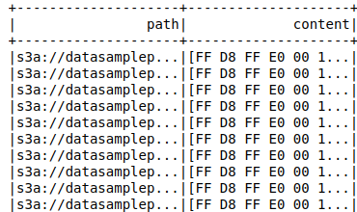
3- Architecture et code proposé - code de calcul
Chargement des librairies
Chargement des images
Extraction des features via un udf
Prétraitement et réduction des dimensions
Sauvegarde des features
Pour optimiser et minimiser les ressources mémoires
choix d’un échantillon des données (4 catégories avec 10 image chacune)
Chargement des paths des images
Prétraitement
→ redimensionnement accepté
par l’algorithme d’extraction de features
11
Notes:
21

Slide 13
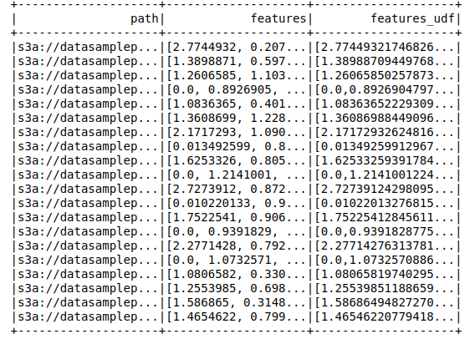
3- Architecture et code proposé - code de calcul
Chargement des librairies
Chargement des images
Extraction des features via un udf
Prétraitement et réduction des dimensions
Sauvegarde des features
Extraction des features : ORB , CNN (Convolutional neural network)
Choix de CNN: des modèles de programmation puissants (ResNet50)
X
Une partie convolutive: Extraction, compression et filtrage des caractéristiques → code CNN
Une partie classification: combiner les caractéristiques du code CNN afin de classifier l’image
Supprimer cette couche
ResNet50(include_top = false)
12
Notes:
21

Slide 14
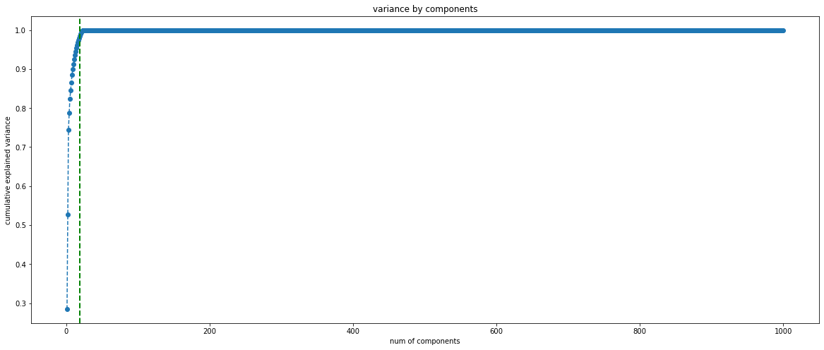
3- Architecture et code proposé - code de calcul
Chargement des librairies
Chargement des images
Extraction des features via un udf
Prétraitement et réduction des dimensions
Sauvegarde des features
Graphe des éboulies
La variance expliquée égale a 99% est vérifiée avec 19 composantes:
→ Réduction des features : 2048 → 19
13
Notes:
21

Slide 15
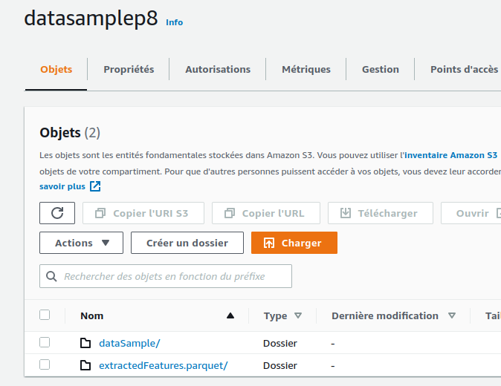
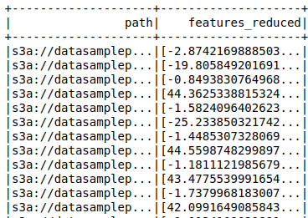
3- Architecture et code proposé - code de calcul
Chargement des librairies
Chargement des images
Extraction des features via un udf
Prétraitement et réduction des dimensions
Sauvegarde des features
- Sauvegarde des features sous format CSV ou Parquet
→ choisir “parquet
14
Notes:
21

Slide 16
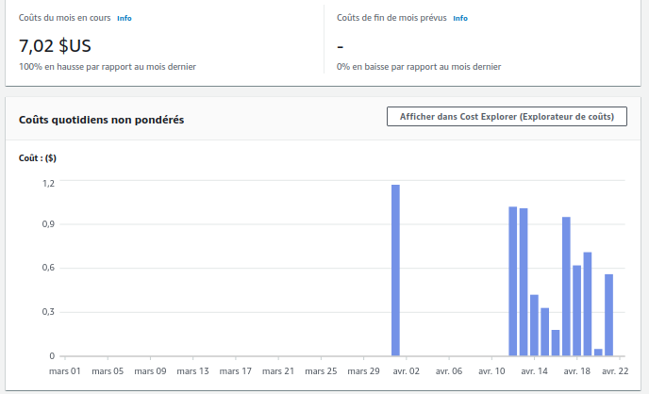
3- Architecture et code proposé
Gestion des coûts
15
Notes:
21

Slide 17

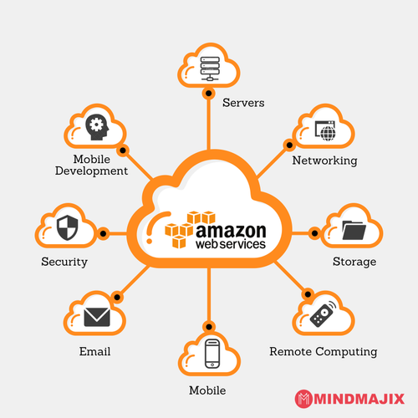

3- Architecture et code proposée - architecture cloud
Amazon Web Service (AWS) : Plateforme de service cloud
EC2 (Elastic Compute Cloud)
Type d’instance : T2.large
Image AMI
Localisation: Paris
OS: Ubuntu 20.4
Disque dur : magnétique
RAM: 8 GB
IAM ( Identity and Access Management )
Nom: admin
Politiques: Administrator access
S3 (Simple Storage Service)
Bucket = dataSampleP8
Localisation: Paris
Access management
16
Notes:
: Plateforme américaine de service cloud : + de 100 service : stockage, puissance de calcul, analyse des données, intelligence artificielle, jeux vidéo, etc.
Identity and Access Management (IAM) : filtre de contrôle d’accès à tous les services aws
AMI: Amazon Machine Image
21

Slide 18


3- Architecture et code proposée - architecture cloud
Architecture proposée
2. Exécuter une application dans EC2 avec IAM admin
EC2 Instance
3. Accéder à S3 Bucket
Application
4. Charger les images
S3 Buckets
dataSampleP8
Instance profile
5. Sauvegarder les features des images
Rôle : admin
1. Créer rôle qui a accès à s3 bucket
17
Notes:
21

Slide 19
Contexte et problématique
Big Data
Architecture et code proposé
Conclusion et perspectives
Démarche de travail
18
Notes:
<number>

Slide 20
1- Conclusions et compétences acquises
Mise en place d’une architecture cloud AWS (choix des services, configuration, sécurité, etc)
Configuration d’un serveur (choix des ressources adaptées, dépendances des versions,
optimiser les coûts, etc)
Manipuler un environnement de calcul distribué Spark (spark dataframe, UDF)
Employer un modèle CNN pré-entrainé
Réduction des dimensions (PCA)
Notes:
Il s’agit du tableau principal, divisé en deux fichiers pour l'entrainement(Train) (avec TARGET) et Test (sans TARGET). Données statiques pour toutes les applications. Chaque ligne représente un prêt dans notre échantillon de données.
<number>

Slide 21
1- Perspectives
Tester , observer et adapter l’architecture proposée et sa configuration tout en :
Employer d’autres services d’AWS : elastic ip, ...
Rajouter d’autres utilisateurs et gérer leurs droits d’accès.
Manipulant la totalité des images
Ajoutant l’étape de classification
Notes:
Il s’agit du tableau principal, divisé en deux fichiers pour l'entrainement(Train) (avec TARGET) et Test (sans TARGET). Données statiques pour toutes les applications. Chaque ligne représente un prêt dans notre échantillon de données.
<number>

